Slide 1
VMware虚拟化操作和运维

Slide 2
VMware简介
VMware总部位于美国加州帕洛阿尔托，是全球云基础架构和移动商务解决方案厂商，提供基于VMware的解决方案，企业通过数据中心改造和公有云整合业务，借助企业安全转型维系客户信任，实现任意云端和设备上运行、管理、连接及保护任意应用。

Slide 3
什么是虚拟化
虚拟化是一种资源管理技术, 是将计算机的各种物理资源, 如服务器、网络、内存及存储等，予以抽象、转换后呈现出来，打破物理设备结构间的不可切割的障碍，使用户可以比原本的架构更好的方式来应用这些资源。这些资源的虚拟部分是不受现有资源的架构方式、地域或物理设备所限制。
虚拟化创建了一层隔离层，把硬件和上层应用分离开来，允许在一个硬件资源上运行多个逻辑应用。

Slide 4
VMware虚拟化
VMware实现的是x86服务器的虚拟化，更确切地说，包含以下三个方面
计算能力：CPU/Memory的虚拟化
存储：VMFS文件系统
网络：虚拟交换机

Slide 5
VMware服务器虚拟化的方式
服务器虚拟化有两种常见的类型
寄居架构（Hosted Architecture）
VMware Workstation
VMware Player
VMware Fusion
裸金属架构（Bare Metal Architecture）
ESX /ESXi / vSphere Hypervisor

Slide 6
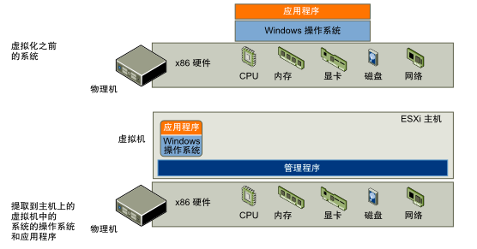
VMware虚拟化计算机

Slide 7
服务器整合

Slide 8
基础架构可以跨越多个物理设备

Slide 9
VMware vSphere、虚拟化平台和云基础架构
VMware vSphere 可作为无缝和动态操作环境管理大型基础架构（如 CPU、存储器和网络），同时还管理数据中心的复杂度。
VMware vSphere 软件堆栈由虚拟化层、管理层和接口层组成。

Slide 10
VMware vSphere 组件层之间的关系

Slide 11
VMware vSphere 数据中心的物理拓扑

Slide 12
VMware vSphere 6组件
VMware ESXi：虚拟机平台管理程序
VMware vCenter Server：虚拟化平台管理中心控制系统，有windows和linux版
vSphere Update Manager：环境升级，打补丁的工具
VMware vSphere Client和vSphere Web Client：客户端
vRealize Orchestrator（vCenter Orchestrator）：任务编排器
VMware Data Protection：备份虚拟机
vSphere with Operations Management：监控和管理的工具

Slide 13
产品特性
1）VMware ESXi
2）VMware vCenter Server
3）vSphere Update Manager
4）VMware vSphere Client and vSphere Web Client
5）VMware vShield Zones
6）VMware vCenter Orchestrator
7）vSphere Virtual Symmetric Multi-Processing
8）vSphere vMotion and Storage vMotion
9）vSphere Distributed Resource Scheduler
10）vSphere Storage DRS
11）Storage I/O Control and Network I/O Control
12）Profile-Driven Storage
13）vSphere High Availability
14）vSphere Fault Tolerance
15）vSphere Storage APIs（应用程序接口）for Data Protection and VMware Data Recovery

Slide 14
必须使用vCenter Server才能支持的特性
1）virtual machine templates（虚拟机模版）
2）role-based access controls （基于角色的访问控制）
3）fine-grained resource allocation controls （粒度的资源关联控制）
4）VMware Vmotion （在线迁移）
5）VMware Distributed Resource Scheduler （分布式资源调度）
6）VMware High Availability （高可用性）
7）VMware Fault Tolerance （容错）
8）Enhanced VMotion Compatibility (EVC) （增强vMotion兼容性）
9）Host profiles （主机脚本）
10）vNetwork Distributed Switches （分布式交换机）
11）Storage and Network I/O Control （存储和网络I/O控制）
12）Sphere Storage DRS （存储分布式资源调度）

Slide 15
VMware vCenter Server
VMware vCenter Server 用于集中管理数据中心。
vCenter Server 会聚合多台 ESXi 主机的物理资源，集中呈现灵活多变的资源，供系统管理员置备虚拟环境中的虚拟机。
vCenter Server 组件包括用户访问控件、核心服务、分布式服务、插件以及各种界面。

Slide 16
vCenter Server 组件

Slide 17
vCenter Server 核心服务
虚拟机置备：引导和自动化虚拟机及其资源的置备。
主机和虚拟机配置：允许配置主机和虚拟机。
资源和虚拟机清单管理：组织虚拟环境中的虚拟机和资源并帮助进行管理。
统计信息和日志记录：有关数据中心元素（如虚拟机、主机、存储器和群集）性能和资源使用情况的统计信息的日志和报告。
警报和事件管理：对潜在资源过度使用或发生任何事件的用户加以跟踪和警告。您可将警报设置为在发生事件时触发，在出现严重错误时通知。警报仅在满足特定时间条件时才触发，以最小化假触发的数目。
任务调度程序：调度操作（如 vMotion）在给定时间发生。
vApp：vApp 与虚拟机的基本操作相同，但可包含多个虚拟机或设备。使用 vApp，可以作为单独实体（例如，克隆，打开电源、关闭电源和监视）在多层应用程序上执行操作。vApp 会对这些应用程序进行打包和管理。

Slide 18
vSphere 安装和设置
vSphere 6.0 提供了各种安装和设置选项。为确保成功部署 vSphere，需要了解安装和设置选项以及任务序列。
vSphere 的两个核心组件是 VMware ESXi和 VMware vCenter Server。
ESXi 是用于创建和运行虚拟机及虚拟设备的虚拟化平台。
vCenter Server是一种服务，充当连接到网络的 ESXi 主机的中心管理员。vCenter Server 可用于将多个主机的资源加入池中并管理这些资源。

Slide 19
安装 ESXi
交互式 ESXi安装
脚本式 ESXi安装
vSphere Auto Deploy ESXi 安装选项

Slide 20
交互式 ESXi 安装
对于不足五台主机的小型部署，使用交互式安装选项。
在典型的交互式安装中，引导 ESXi 安装程序，并响应安装程序提示，将 ESXi 安装到本地主机磁盘。安装程序会重新格式化目标磁盘并对其进行分区，然后安装 ESXi 引导映像。如果以前未在目标磁盘上安装 ESXi，则位于驱动器上的所有数据都将被覆盖，包括硬件供应商分区、操作系统分区和关联数据。

Slide 21
交互式安装步骤
将 ESXi 安装程序 CD/DVD 插入 CD/DVD-ROM 驱动器，或连接安装程序 USB 闪存驱动器并重新启动计算机。
将 BIOS 设置为从 CD-ROM 设备或 USB 闪存驱动器引导。有关更改引导顺序的信息，请参见硬件供应商文档。
在“选择磁盘”页面中，选择要在其上安装 ESXi 的驱动器，然后按 Enter。按 F1 可获取所选磁盘的相关信息。
选择主机的键盘类型。安装后可在直接控制台中更改键盘类型。
输入主机的根密码。安装后可在直接控制台中更改密码。
按 Enter 键开始安装。
安装完成后，取出安装 CD、DVD 或 USB 闪存驱动器。
按 Enter 重新引导主机。如果执行新的安装，或选择覆盖现有 VMFS 数据存储，则在重新引导操作过程中，会在主机磁盘上创建 VFAT 暂存分区和 VMFS 分区。
将第一引导设备设置为在3 中安装 ESXi 的驱动器。

Slide 22
脚本式 ESXi 安装
通过使用无需人工干预的脚本式安装或升级快速部署 ESXi 主机。脚本式安装或升级可提供高效的多主机部署方式。

Slide 23
交互式安装步骤
启动主机。
出现 ESXi 安装程序窗口时，请按 Shift+O 编辑引导选项。
在 runweasel 命令提示符处，键入 ks=location of installation script plus boot command-line options。
ks=http://x.x.x.x/kickstart/ks-esxi6.cfg nameserver=x.x.x.x ip=x.x.x.x netmask=255.255.255.0 gateway=x.x.x.x

Slide 24
vSphere Auto Deploy ESXi 安装选项
使用 vSphere Auto Deploy 可以为数百台物理主机置备 ESXi 软件。
使用 Auto Deploy，有经验的系统管理员可有效地管理大型部署。主机将从中心 Auto Deploy 服务器进行网络引导。或者，将使用引用主机的主机配置文件配置主机。主机配置文件可以设置为提示用户进行输入。引导和配置完成后，主机将像其他 ESXi 主机一样由 vCenter Server 进行管理。
Auto Deploy 还可用于无状态缓存或有状态安装。

Slide 25
Auto Deploy 架构
Auto Deploy 基础架构由若干个组件组成。
Auto Deploy 服务器：为 ESXi 主机提供映像和主机配置文件。Auto Deploy 服务器是 Auto Deploy 基础架构的核心。
Auto Deploy 规则引擎：通知 Auto Deploy 服务器哪个映像和主机配置文件是为哪个主机提供的。管理员使用 Auto Deploy PowerCLI 定义将映像配置文件和主机配置文件分配给主机的规则。
映像配置文件：定义一组用于引导 ESXi 主机的 VIB。
VMware 及其合作伙伴在公用库中提供了映像配置文件和 VIB。使用 Image Builder PowerCLI 检查库和 Auto Deploy 规则引擎，以指定哪个映像配置文件分配给哪个主机
VMware 客户可以根据库中的公用映像配置文件和 VIB 创建自定义映像配置文件并将此文件应用到主机。
主机配置文件：定义特定于计算机的配置，如网络连接或存储设置。管理员使用主机配置文件 UI 创建主机配置文件。可以导出单个主机的主机配置文件并使用此文件重新置备此主机。可以导出模板主机的主机配置文件并将该文件用于其他主机。应答文件存储主机配置文件应用到主机时用户提供的信息。
应答文件：可能包含 IP 地址或用户提供给该主机的其他信息。每个主机均可以有一个应答文件。

Slide 26
vSphere Auto Deploy 架构

Slide 27
设置ESXi
ESXi 自动配置
关于直接控制台 ESXi 接口
设置管理员帐户的密码
配置 BIOS 引导
设置在 UEFI 模式下安装 ESXi 后主机无法引导
通过网络访问 ESXi 主机
在未附加到网络的主机上配置网络设置
远程管理 ESXi
配置网络设置
存储器行为
查看系统日志
在 ESXi 主机上
配置 Syslog
使用直接控制台启用锁定模式
使用直接控制台用户界面启用 ESXi Shell 和 SSH 访问
设置主机映像配置文件接受程度
重置系统配置
移除 ESXi 上的所有自定义软件包
禁用对虚拟机文件和目录名称中的非 ASCII 字符的支持
禁用 ESXi

Slide 28
安装 vCenter
Windows 虚拟机或物理服务器上安装 vCenter Server
部署 vCenter Server Appliance
架构：
安装具有嵌入式 Platform Services Controller 的 vCenter Server
将 vCenter Server、vCenter Server 组件和 Platform Services Controller 部署在一台虚拟机或物理服务器上。
安装具有外部 Platform Services Controller 的 vCenter Server
将 vCenter Server 和 Platform Services Controller 安装在不同的虚拟机或物理服务器上。

Slide 29
安装具有嵌入式 Platform Services Controller 的 vCenter Server
将 vCenter Server、vCenter Server 组件和 Platform Services Controller 部署在一台虚拟机或物理服务器上。

Slide 30
安装具有外部 Platform Services Controller 的 vCenter Server
将 vCenter Server 和 Platform Services Controller 安装在不同的虚拟机或物理服务器上。

Slide 31
使用 vSphere Web Client 登录到 vCenter Server
打开 Web 浏览器并输入 vSphere Web Client 的 URL：https://vceneter_server_ip_address_or_fqdn/vsphere-client 或 https://vceneter_server_ip_address_or_fqdn:9443。
输入具有 vCenter Server 权限的用户的凭据，然后单击登录。
如果显示有关不可信的 SSL 证书的警告消息，请根据安全策略选择相应的操作。

Slide 32
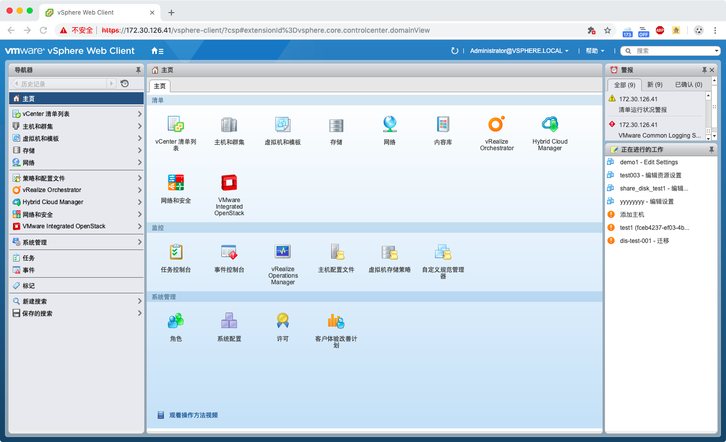

Slide 33
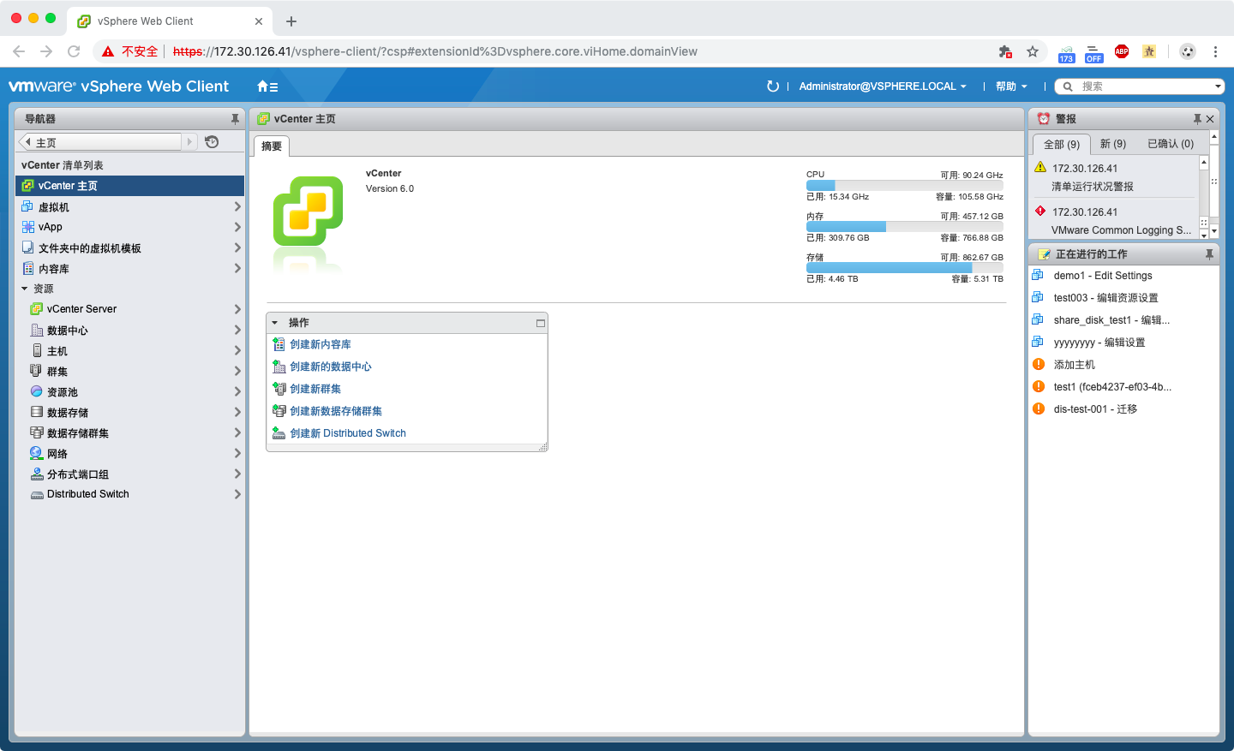

Slide 35
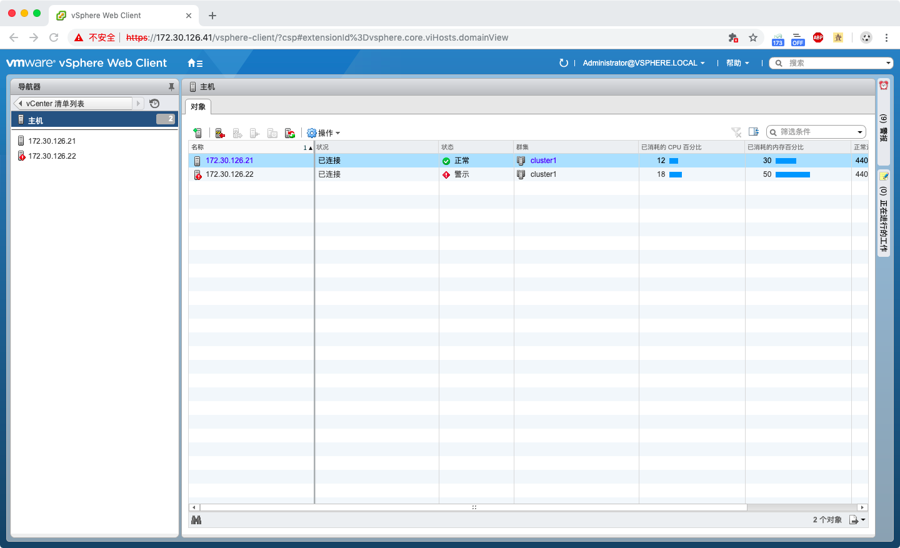

Slide 36
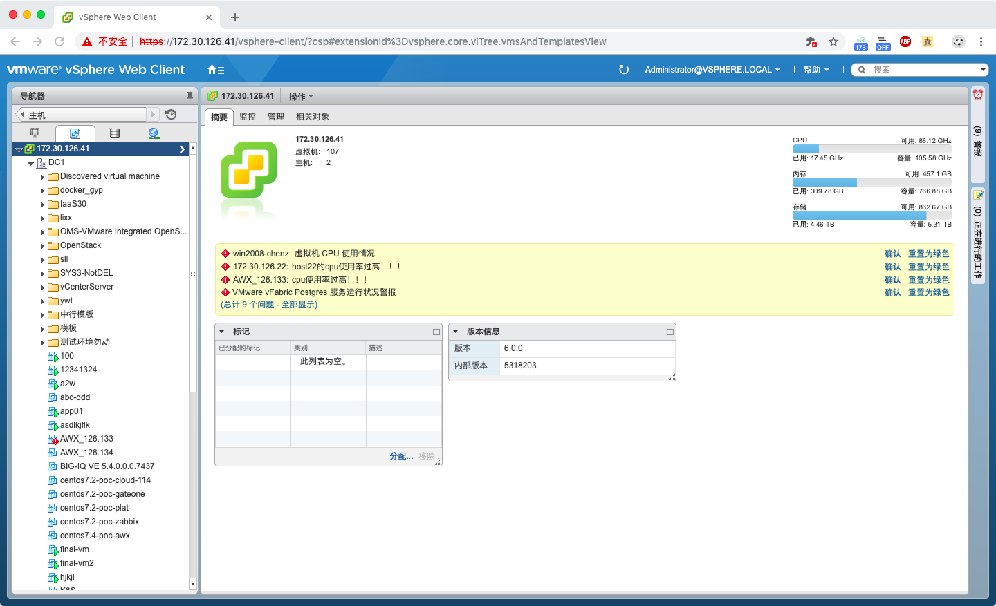

Slide 37
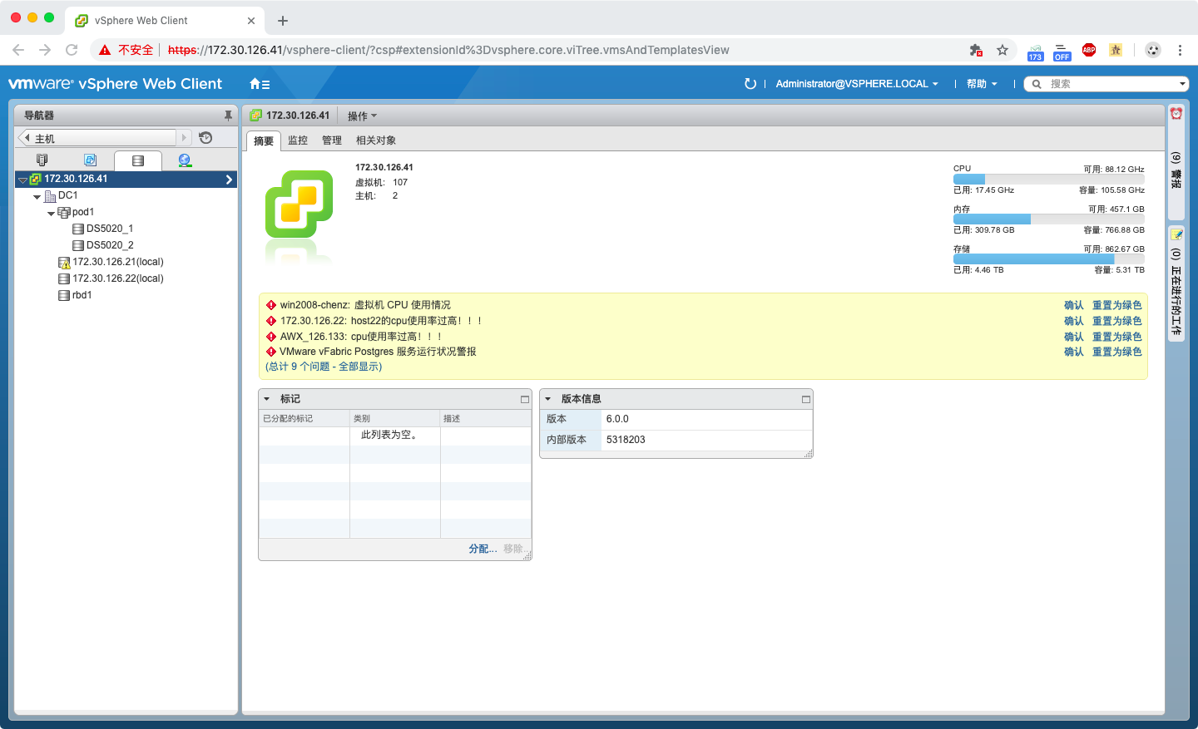

Slide 39
VSAN
VMware Virtual SAN(后面简称VSAN) 是基于服务器端存储的共享分布式对象存储，是内嵌在vSphere的高级功能，能够和VMware的vMotion、HA、Fault Torrance、 VDP、 VR、SRM等强大的功能紧密集成，可以用来取代vSphere后端的外置存储。
VSAN支持vSphere基于存储策略分配存储资源，能够配合vRealize真正实现云计算所需的存储自动化，自动地分配、监控和管理存储资源，再配合NSX，便可为用户打造无缝的，完整的软件定义数据中心解决方案，满足弹性扩展，即刻交付的需求。
VSAN把vSphere集群服务器各个主机内的SSD，包括SAS/SATA接口的SSD，或者PCle SSD，或者Ultra DIMMSSD和HDD，聚合在一起，构成个共享的存储池。然后，再由存储池按照预先创建好的存储策略，分配存储空间给集群内的虚拟机使用。存储策略其实就是一组规则的集合，每一一个规则确定了数据的部署方式。这样，虚机的VMDK创建好后，每当有新的I/O进来，存储池就按照约定好的规则集，逐步分配空间给VMDK。
VSAN是一种基于软件的分布式存储解决方案，可在任何标准X86服务器上运行，主要要求I/O Controller、SSD 和HDD在VSAN兼容列表内。

Slide 40
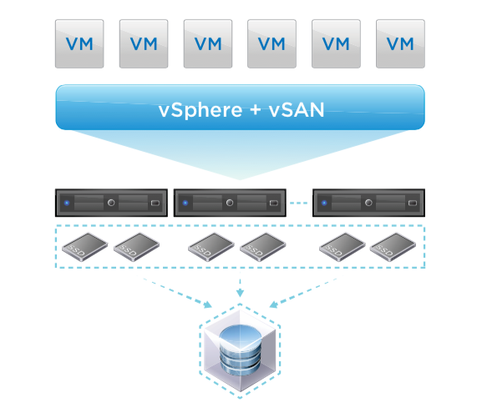

Slide 41
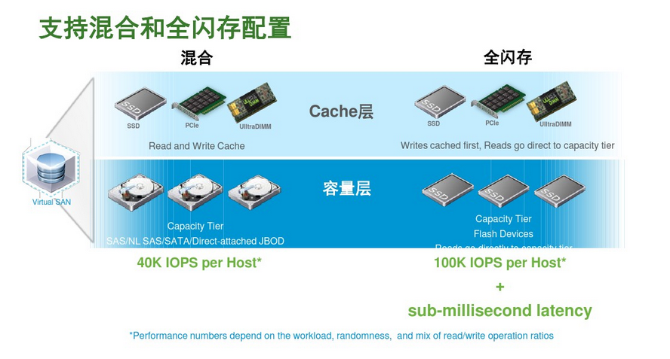

Slide 42
主要特性和功能
与vSphere紧密集成
经过闪存优化
精细的无中断纵向或横向扩展
重复数据消除和压缩
纠删码
服务质量(QoS)
iSCSI访问
功能完备的PowerCLI
单一窗口管理
以虚拟机为中心的基于策略的管理
内置容错和高级可用性功能

Slide 43
系统要求
硬件主机
1 GB网卡(推荐使用10 GB网卡)
SATA/SAS HBA或RAID控制器
提供容量的每个节点都至少包含一台闪存缓存设备和一个永久存储磁盘(闪存或硬盘)
集群规模
最少2台主机-最多64台主机

Slide 44
NSX
VMware NSX是网络虚拟化平台，是SDDC体系结构中的关键产品。利用VMware NSX，虚拟化现在可为网络连接提供它已经为计算和存储提供的虚拟技术。与服务器虚拟化以编程方式创建、删除和还原基于软件的虚拟机(VM)并为其拍摄快照大致相同，VMware NSX网络虚拟化能够以编程方式创建、删除和还原基于软件的虚拟网络并为其拍摄快照。这最终形成了完全革新的网络连接方法，不仅使数据中心管理员能够将敏捷性和经济效益提高若干数量级，还为底层物理网络提供了大大简化的运维模式。NSX是一款完全无中断的解决方案，能够部署在任何IP网络中，包括现有的传统网络连接模型，以及任何供应商提供的新一代结构架构。实际上，借助NSX，您只需通过已有的物理网络基础架构即可部署软件定义的数据中心。

Slide 45
NSX-v部署组成
管理平面由NSX Manager构建
控制平面在NSX Controller中运行
数据平面包含NSX虚拟交换机

Slide 46
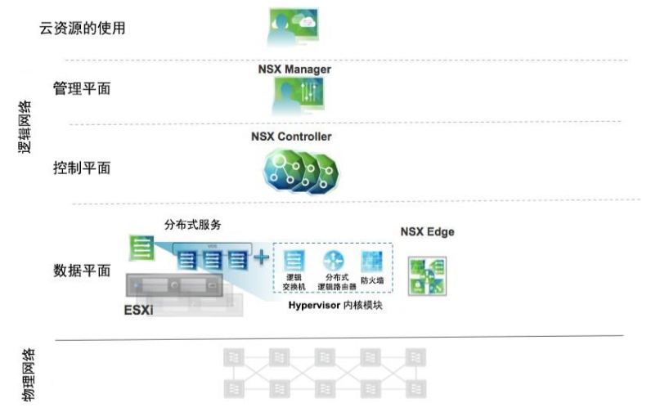

Slide 47
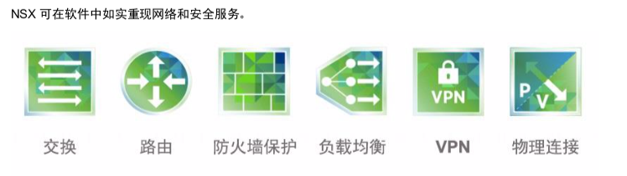
NSX功能性服务

Slide 48
交换：支持在结构中的任意位置扩展第2层网段/IP子网，不受物理网络设计的影响。
路由：IP子网之间的路由可以在逻辑空间内实现，数据不会向外流向物理路由器。此路由在hypervisor内核中执行，可最大限度减少CPU/内存开销。此功能可以为虚拟基础架构中的路由流量(东西向通信)提供最佳数据路径。类似地，NSX Edge可以提供一个与物理网络基础架构无缝集成的理想的集中位置，用于处理与外部网络之间的通信(南北向通信)。
分布式防火墙：安全性在内核和虚拟网卡级别实施。这样，系统便能够以高度可扩展的方式强制实施防火墙规则，且不会导致物理设备出现瓶颈。防火墙分布在内核中，因此可最大限度减少CPU开销，并且能够以线速运行。
逻辑负载均衡：借助SSL端接功能，为第4层至第7层负载均衡提供支持。
VPN：通过SSL VPN服务启用第2层和第3层VPN服务。
连接至物理网络：NSX-v中支持第2层和第3层网关功能，可提供部署在逻辑和物理空间中的工作负载之间的通信。

Slide 49
VMware 产品部署
http://172.30.120.101:8090/pages/viewpage.action?pageId=7209966
https://docs.vmware.com/cn/

